Slide 1
«Психолого-педагогическая коррекция негативных эмоциональных проявлений (агрессивность, тревожность)»
Автор: Моляков Сергей Владимирович

Slide 2
Направления коррекционной работы с агрессивными детьми
Снижение уровня личностной тревожности.
Формирование осознавания собственных эмоций и чувств других людей, развитие эмпатии.
Развитие позитивной самооценки.
Обучение ребенка отреагированию (выражению) своего гнева приемлемым способом, безопасным для себя и окружающих, а также отреагированию негативной ситуации в целом.
Обучение ребенка техникам и способам управления собственным гневом. Развитие контроля над деструктивными эмоциями.
Обучение ребенка конструктивным поведенческим реакциям в проблемной ситуации. Снятие деструктивных элементов в поведении.

Slide 3
Принципы контакта с ребенком
уважительное отношение к личности ребенка;
положительное внимание к внутреннему миру ребенка;
безоценочное восприятие личности ребенка, принятие его в целом;
сотрудничество с ребенком — оказание конструктивной помощи, направленной на отреагирование проблемных ситуаций и наработку навыков саморегуляции и контроля.

Slide 4
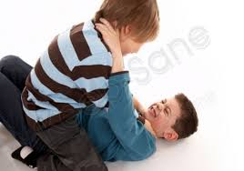
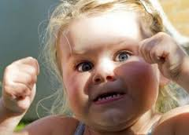
Что такое гнев?
Это чувство сильного негодования, которое сопровождается потерей контроля над собой.

Slide 5
Стадии гнева
Первая стадия – «предоставлять детям практически приемлемые методы для выражения гнева безопасным способом во внешнем плане.
Методы и способы:
Комкать и рвать бумагу;
Бить подушку или боксерскую грушу;
Топать ногами;
Громко кричать, используя «стаканчик» для криков или «трубу», сделанную из ватмана;
Написать на бумаге все слова, которые хочется скомкать и выбросить бумагу (письма гнева);
Втирать пластилин в картонку или бумагу;

Slide 6
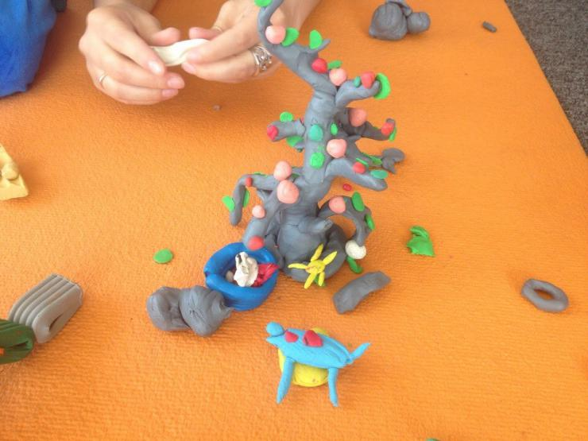
Вторая стадия
«Помочь детям подойти к реальному восприятию чувства гнева, побудить их к тому, чтобы эмоционально отреагировать этот гнев (и ситуацию в целом) прямо «здесь и теперь».
Метод:
прорисовать гнев красками или вылепить гнев из пластилина – зрительно обозначить свой гнев.

Slide 7
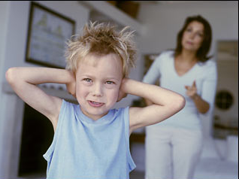
Третья стадия
«Дать возможность прямого вербального контакта с чувством гнева: пусть скажут все, что нужно сказать, тому, кому следует».

Slide 8
Четвертая стадия
«Обсуждать с детьми, что заставляет их гневаться, в каких ситуациях это чаще всего происходит, как они это обнаруживают и как ведут себя в это время».

Slide 9
Коррекционная работа обучения навыкам управления собственным гневом
в установлении определенных правил, которые помогут детям справиться с собственным гневом;
в закреплении этих правил (навыков) в ролевой игре (провоцирующей игровой ситуации);
в обучении релаксационным техникам с применением глубокого дыхания.

Slide 10
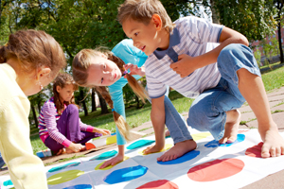
Упражнения для снижение уровня личностной тревожности
релаксационных техник (глубокое дыхание, визуальные образы, мышечная релаксация, свободное движение под музыку);
ролевая игра, включающая в себя провоцирующую ситуацию для наработки навыков контроля;
работа со страхами.

Slide 11
Коррекционная работа, направленная на обучение ребенка конструктивным поведенческим реакциям в проблемной ситуации.
Использование игр, направленных на сотрудничество;
Разыгрывание сцен, отражающих вымышленные конфликтные ситуации;
Использование игр, включающих в себя элементы соперничества;
Работа с картинками, отражающими проблемные ситуации (придумывание различных вариантов рассказов по картинке);
Ведение ребенком блокнота в целях обучения самонаблюдения и контроля над поведением;

Slide 12
Формирование и развитие эмпатии.
Эмпатия – это способность чувствовать состояние другого человека, умение вставать на его позицию.
Методы работы:
работа с фотографиями людей, выражающими различные эмоциональные состояния;
сочинение историй, раскрывающих причину того или иного эмоционального состояния;
рисование или лепка эмоций;
изображение различных предметов природы, придумывание рассказов от лица этих предметов и явлений разыгрывание сценок, отражающих различные эмоциональные состояния;
методика – «я грустный (радостный и т. д.), когда….»;
ролевые игры, отражающие проблемную ситуацию, где «агрессор» проигрывает роль «жертвы».

Slide 13
Развитие позитивной самооценки
Методы работы:
упражнения, направленные на позитивное восприятие образа «Я», активизацию самосознания, актуализацию «Я – состояний»;
разработка системы поощрений и наград за имеющиеся и возможные успехи («альбом успехов», грамоты и т.д.);
включение детей в работу различных секций, студий, кружков.

Slide 14
Психологическая коррекция агрессивных форм поведения
коррекция агрессивного поведения через игру;
коррекция агрессивного поведения через творческую деятельность;
коррекция агрессивного поведения через участие в тренинговой группе;
коррекция агрессивности с помощью поведенческих методик.

Slide 15
Что такое тревожность?
Это «индивидуальная психологическая особенность, заключающаяся в повышенной склонности испытывать беспокойство в самых различных жизненных ситуациях, в том числе и в таких, которые к этому не предрасполагают».

Slide 16
Тревожность развивается:
1) вследствие наличия у ребенка внутреннего конфликта, который может быть вызван противоречивыми требованиями родителей или родителями и школой
,
2.
2) неадекватными требованиями
(чаще всего завышенными)
3) негативными требованиями, которые унижают ребенка, ставят его в зависимое положение.
.

Slide 17
Критерии определения тревожности у ребенка.
1. Постоянное беспокойство. 2. Трудность, иногда невозможность сконцентрироваться на чем-либо. 3. Мышечное напряжение (например, в области лица, шеи). 4. Раздражительность. 5. Нарушение сна.
Можно предположить, что ребенок тревожен, если хотя бы один из критериев, перечисленных выше, постоянно проявляется в его поведении.

Slide 18
Организация работы с тревожными детьми?
Психолог
Дети
Родители
Учителя

Slide 19
Работа с тревожным ребенком
1. Повышение самооценки. 2. Обучение ребенка умению управлять собой в конкретных, наиболее волнующих его ситуациях. 3. Снятие мышечного напряжения.

Slide 20
Повышение самооценки.
Повысить самооценку ребенка за короткое время невозможно. Необходимо ежедневно проводить целенаправленную работу. Обращайтесь к ребенку по имени, хвалите его даже за незначительные успехи, отмечайте их в присутствии других детей. Ваша похвала должна быть искренней, потому что дети остро реагируют на фальшь. Причем ребенок обязательно должен знать, за что его похвалили. В любой ситуации можно найти повод для того, чтобы похвалить ребенка.

Slide 21
Повышение самооценки.
желательно, чтобы тревожные дети почаще участвовали в таких играх в кругу, как «комплименты», «я дарю тебе…», которые помогут им узнать много приятного о себе от окружающих, взглянуть на себя «глазами других детей». а чтобы о достижениях каждого ученика или воспитанника узнали окружающие, в группе детского сада или в классе можно оформить стенд «звезда недели», на котором раз в неделю вся информация будет посвящена успехам конкретного ребенка.
.

Slide 22
Снятие мышечного напряжения.
желательно при работе с тревожными детьми использовать игры на телесный контакт. очень полезны упражнения на релаксацию, техника глубокого дыхания, занятия йогой, массаж и просто растирания тела.
еще один способ снятия излишней тревожности — раскрашивание лица старыми мамиными помадами. можно также устроить импровизированный маскарад, шоу. для этого надо приготовить маски, костюмы или просто старую взрослую одежду. участие в представлении поможет тревожным детям расслабиться. а если маски и костюмы будут изготовлены руками детей (конечно, с участием взрослых), игра принесет им еще больше удовольствия.

Slide 23
Упражнения на релаксацию и дыхание.
«Подарок под елкой»
Цель: расслабление мышц лица, особенно вокруг глаз.
«Представьте себе, что скоро новогодний праздник. Вы целый год мечтали о замечательном подарке. Вот вы подходите к елке, крепко-крепко зажмуриваете глаза и делаете глубокий вдох. Затаите дыхание. Что же лежит под елкой? Теперь выдохните и откройте глаза. О, чудо! Долгожданная игрушка перед вами! Вы рады? Улыбнитесь!

Slide 24
Упражнения на релаксацию и дыхание.
«КОРАБЛЬ И ВЕТЕР»
Цель: настроить группу на рабочий лад, особенно если дети устали.
«Представьте себе, что наш парусник плывет по волнам, но вдруг он остановился. Давайте поможем ему и пригласим на помощь ветер. Вдохните в себя воздух, сильно втяните щеки… А теперь шумно выдохните через рот воздух, и пусть вырвавшийся на волю ветер подгоняет кораблик. Давайте попробуем еще раз. Я хочу услышать как шумит ветер!» Упражнение можно повторить 3 раза.

Slide 25
Упражнения на релаксацию и дыхание.
«ВОЗДУШНЫЙ ШАРИК»
Цель: снять напряжение, успокоить детей.
Все играющие стоят или сидят в кругу. Ведущий дает инструкцию: «представьте себе, что сейчас мы с вами будем надувать шарики. Вдохните воздух, поднесите воображаемый шарик к губам и, раздувая щеки, медленно, через приоткрытые губы надувайте его. Следите глазами за тем, как ваш шарик становится все больше и больше, как увеличиваются, растут узоры на нем. Представили? Я тоже представила ваши огромные шары. Дуйте осторожно, чтобы шарик не лопнул. А теперь покажите их друг другу». Упражнение можно повторить 3 раза.

Slide 26
Упражнения на релаксацию и дыхание.
«ДРАКА»
Цель: расслабить мышцы нижней части лица и кистей рук.
«Вы с другом поссорились. Вот-вот начнется драка. Глубоко вдохните, крепко-накрепко сожмите челюсти. Пальцы рук зафиксируйте в кулаках, до боли вдавите пальцы в ладони. Затаите дыхание на несколько секунд. Задумайтесь: а может, не стоит драться? Выдохните и расслабьтесь. Ура! Неприятности позади!» Это упражнение полезно проводить не только с тревожными, но и с агрессивными детьми.

Slide 27
Анкета для исследования индивидуальных особенностей ребенка.
Анкета для исследования индивидуальных особенностей ребенка.
«Если содержащееся в анкете утверждение правильно, с вашей точки зрения, характеризует ребенка, поставьте плюс, если неправильно — минус».
1. Не может долго работать не уставая. 2. Ему трудно сосредоточиться на чем-то. 3. Любое задание вызывает излишнее беспокойство. 4. Во время выполнения заданий очень напряжен, скован. 5. Смущается чаще других.
6. Часто говорит о возможных неприятностях. 7. Как правило, краснеет в незнакомой обстановке. 8. Жалуется, что снятся страшные сны.

Slide 28
Анкета для исследования индивидуальных особенностей ребенка.
9. Руки обычно холодные и влажные. 10. Нередко бывает расстройство стула.
11. Сильно потеет, когда волнуется. 12 не обладает хорошим аппетитом. 13. Спит беспокойно, засыпает с трудом. 14. Пуглив, многое вызывает у него страх. 15. Обычно беспокоен, легко расстраивается.
16. Часто не может сдержать слезы. 17. Плохо переносит ожидание. 18. Не любит браться за новое дело. 19. Не уверен в себе, своих силах. 20. Боится сталкиваться с трудностями.

Slide 29
Анкета для исследования индивидуальных особенностей ребенка.
Обработка данных по анкете проводится следующим образом. Суммируйте количество «плюсов», чтобы получить общий балл тревожности.
Если по анкете набрано
15-20 баллов, то это говорит о высоком уровне тревожности, 7-14 баллов — о среднем, 1-6 баллов — о низком.

Slide 30
СПАСИБО ЗА ВНИМАНИЕ!!!

